Slide 1
Графики на тригонометрични функции
(упражнение)

Slide 2
Грификата на y= -1/2cosx

Slide 3
Y₁=-1/2*cosx ; y₂=1/2*cosx ; y₃=cosx

Slide 4
Грификата на y= sinx(-x/2)

Slide 5
y₁=sin(-1/2)x ; y₂=sin(1/2)x; y₃=sinx

Slide 6
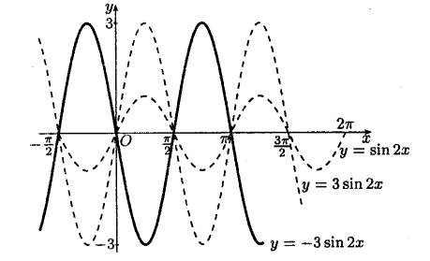
Y=-3sin2x

Slide 7
Y=cos(x/2-π/2) I начин – Пренасяме графиката на функцията y=cosx на – (-π/2) = + π/2 единици, успоредно на O_{x}

Slide 8
Y=cos(x/2 - π/2) II начин – Разтягме 2 пъти графиката на y=cosx по O_{x} , като оставяме О неподвижна

Slide 9
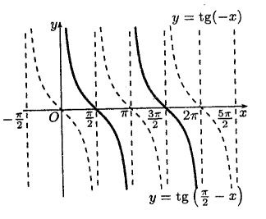
tg(π/2-x) = cotgx

Slide 10
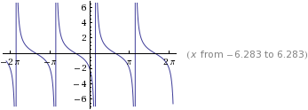
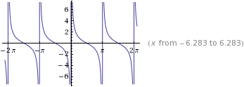
Y= tg(π/2-x)
Y= cotgx

Slide 11
Задачи
4.Начертайте графиката на:
а) y= 3+sinx б) y= cos(x + π/4)
в) y= sin(2x- π)
г) y= 3+cos(x- π/4)
д) y = -1/2sinx
е) y= sin1/2x
ж) y= cos(-1/2x)
з) y= -3cos(4x – π)

Slide 12
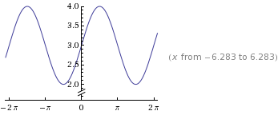
а) y= 3+sinx

Slide 13
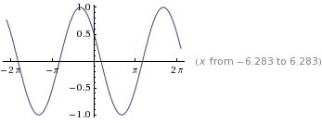
б) y= cos(x + π/4)

Slide 14
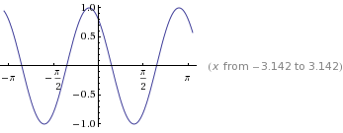
в) y= sin(2x- π)

Slide 15
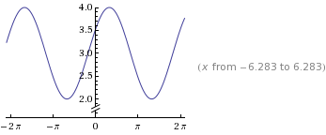
Г) y= 3 + cos(x- π/4)

Slide 16
Д) Y=sin(-1/2x)
-3π
2
-π
-π
2
π
2
π
3π
2
-2π
2π

Slide 17
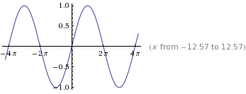
Е) y=sin(x/2)

Slide 18
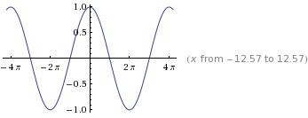
Ж) y=cos(-x/2)

Slide 19
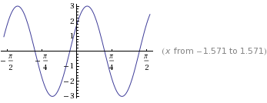
З) y=-3cos(4x- π)

Slide 20
Край

